Slide 1

PORTFOLIO
사이트로 가기
이름
박준수
이메일
pjsu94@naver.com
GitHub
github.com/kdm111
PARK JUNSU
1
Notes:
1

Slide 2
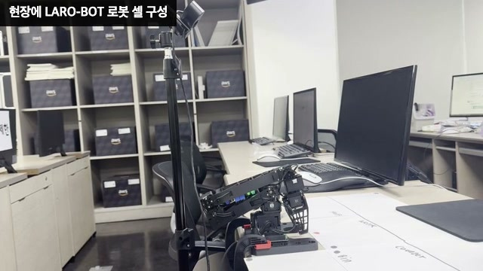
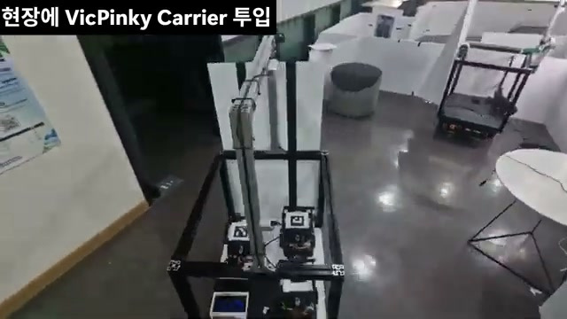
PROJECTS
▶ 비디오 재생
▶ 비디오 재생
개인 프로젝트
프로젝트 코드 ↗
팀 프로젝트
프로젝트 코드 ↗
LARO-BOT
VICPINKY CARRIER
기간 : 2026.07~2026.08
기간 : 2026.06~2026.07
다국어 명령을 로봇 행동으로 변환하고
실행 결과를 시뮬레이션과 실물로 확인한
ROS 2 로봇 팔 시스템
6대의 이기종 로봇을 연결해 작업을 배정하고
로봇 간 통행을 조율하고 운영상태를 관리하는
통합 관제 시스템
ROS2(Jazzy)
C++ / Python
Action
Gazebo
Ollama
Docker
ROS2(Jazzy)
NestJS
React
Socket.IO
WebRTC
MongoDB
PROJECT OVERVIEW
2
Notes:
2

Slide 3
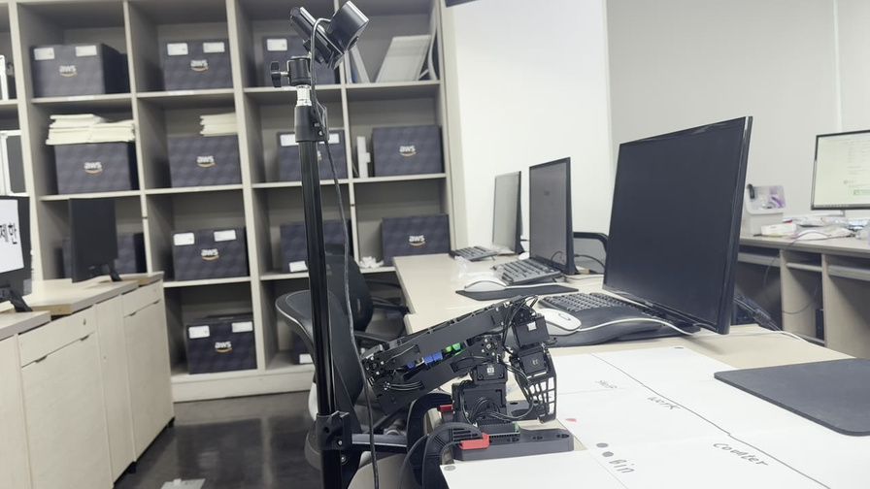



PROJECT 01
개인 프로젝트
LARO-BOT
자연어 명령으로 물체를 집고 옮기는 로봇팔 시스템
개인 프로젝트 |
2026.07~08
실물 로봇 개발 환경
자연어 명령
로봇팔 동작
실패 복구
3
Notes:
2

Slide 4
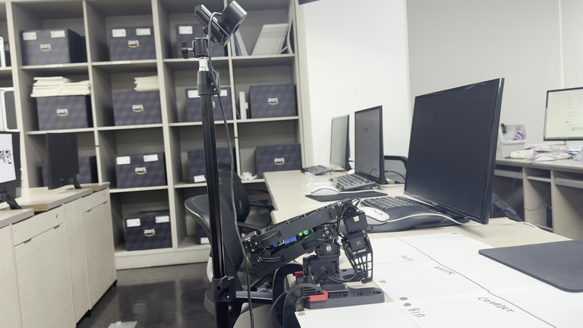
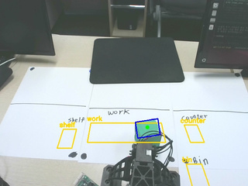
LARO-BOT
자연어 명령에서 실제 로봇 행동까지
실제 로봇 셀
INPUT
arm_agent
arm_skills
ROBOT CONTROL
사용자 명령
계획 생성/검증
실행 명령 관리
명령 실행
“빨간 블록을
명령을 로봇 행동으로 변경
Pick / Place / MoveTo
Move It 2 경로 계획
선반으로 옮겨줘”
인식된 물체와 허용 행동 확인
목표점 이동 요청
ros2_control 실행
한국어, 영어, 일본어 등
검증을 통과한 계획만 실행
동작 결과 수신
실행 결과 반환
검증 실패 시 LLM 프롬프트 재시도
진행 상태와 실행 결과 반환
arm_perception
실행 결과 피드백, 센서 피드백
카메라 인지
실행 결과 확인
물체 위치와 구역 확인
카메라에 보이는 물체 최종 위치와 그리퍼 관절값으로 결과 판단
현재 인식 정보를 /scene_state 토픽으로 발행
실패 원인에 따라 다시 시도하거나 중단
4
Notes:
3

Slide 5
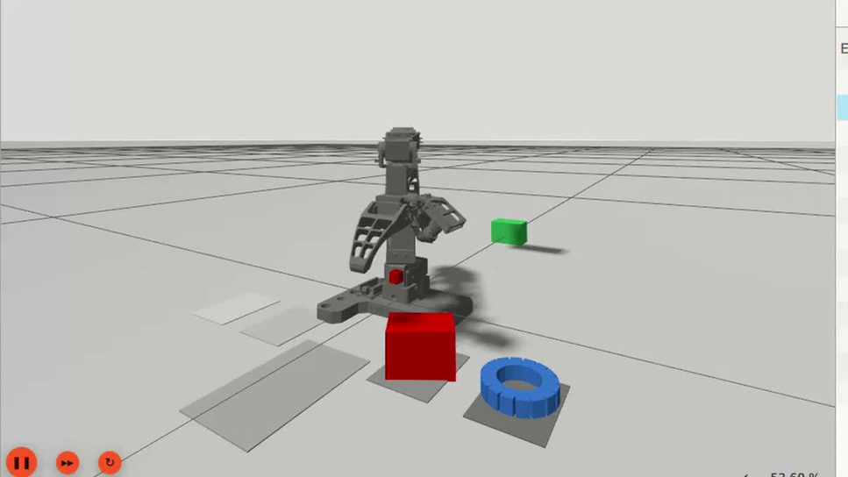
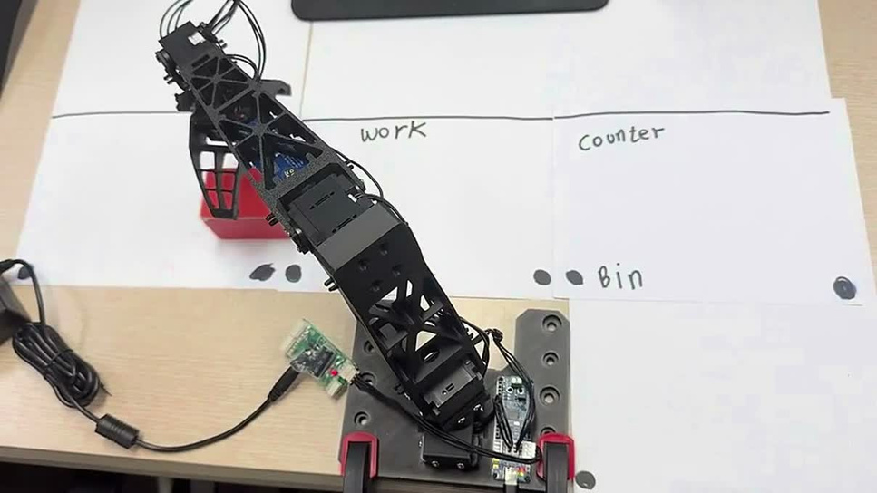
LARO-BOT
Gazebo와 실물에서 확인한 로봇팔 동작
작업 예시
“빨간 블록을 카운터로 옮겨줘”
Gazebo : 전체 작업 흐름 확인
▶ 비디오 재생
실물 : Pick, Place 실행
▶ 비디오 재생
명령 → 집기 → 이동과 놓기 → 결과 확인
물체를 집고 내려놓는 실제 물체의 동작 확인
5
Notes:
3

Slide 6
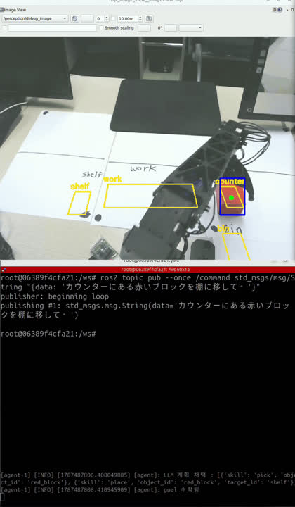
LARO-BOT
자연어 명령과 실행 흐름
사용자 명령 예시
실물 실행 비디오
“カウンターの赤いブロックを棚に移して”
카운터의 빨간 블록을 선반으로 옮겨줘
실행 전 계획 검증
● JSON 형식과 필수 인자 존재 여부 확인
● 카메라에 인식된 물체와 등록된 목적지 확인
● 허용된 행동 중 하나인지 확인
● 계획 실패 시 로봇에 전달하지 않고 종료
구조화된 계획
pick(red_block)
place(red_block, shelf)
LLM 계획 최대 2단계
Gemma4 26B 계획 생성 전체 테스트 결과
10개 언어 * 각 6개의 테스트 케이스
220 / 242 (90.9%)
59 / 60 (98.3%)
6
Notes:
4

Slide 7
LARO-BOT
같은 시험지로 모델을 비교하고 실패를 분류
모델
전체 통과율
다국어
Gemma4:26b
gemma4:26b
90.9%
59 / 60
220 / 242
qwen3.5:9b
87.2%
56 / 60
gemma4:12b
76.9%
50 / 60
실패 테스트 케이스 22개 분류
  단독 place 작업 : 3 / 12 통과
  요청하지 않은 집기 계획 생성
gemma4:e2b
74.4%
42 / 60
llama3.1:8b
41.7%
12 / 60
테스트 케이스 : 기존 영·한 명령 182개 + 다국어 60개(10개 언어 × 6개)
7
Notes:
[2026-09-21 포트폴리오 근거 검토]
본인 개인 프로젝트의 평가 러너와 결과 CSV 근거. eval_llm_planner.py:matches/run_case, eval_cases.py, eval_multilingual_cases.py 및 eval_results/*runpod-20260821-allmodels-k3.csv 5개. CSV 원본 run_1~3 재채점값과 passed/ok_count가 일치합니다. Gemma26b220, Qwen9b211, Gemma12b186, Gemmae2b180, Llama8b101 /242. 다국어는 전체의 부분집합. 각모델726회 plan평가이며 재요청 때문에 HTTP추론횟수와 다릅니다. 거부케이스는 None도 통과로 계산되므로 순수 모델 정확도가 아닙니다. 하드웨어 동일 여부는 CSV만으로 확정할 수 없습니다. 단독 놓기N2=3/12, 실패22개 분류는 review/deep/llm_recount.json. 별도tag Exaone191/242는 비교표에서 분리했습니다. 실물 성공률, 자율운영 안정성 또는 완전한 의미 검증을 주장하지 않습니다.

Slide 8
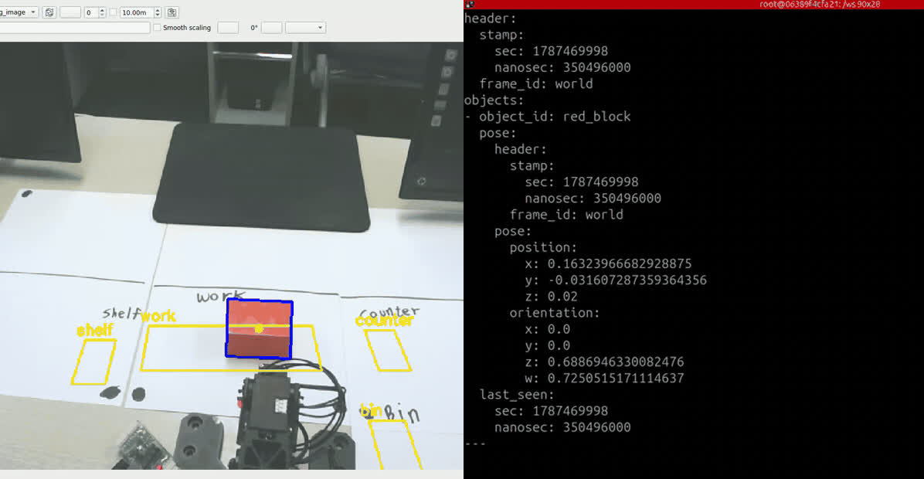
LARO-BOT
카메라 인식 결과를 로봇 기준 좌표로 공유
실물 인식 화면
인지 과정
01
HSV 색 범위로 물체 구분
물체별 색상 범위 사용
02
윤곽선에서 중심·방향 추출
중심점과 긴 축 계산
03
픽셀 좌표를 로봇 기준 좌표로 변경
로봇의 위치를 0,0으로 하는 좌표로 변환
04
/scene_state로 정보 공유
물체 ID, 위치, 방향
8
Notes:
5

Slide 9
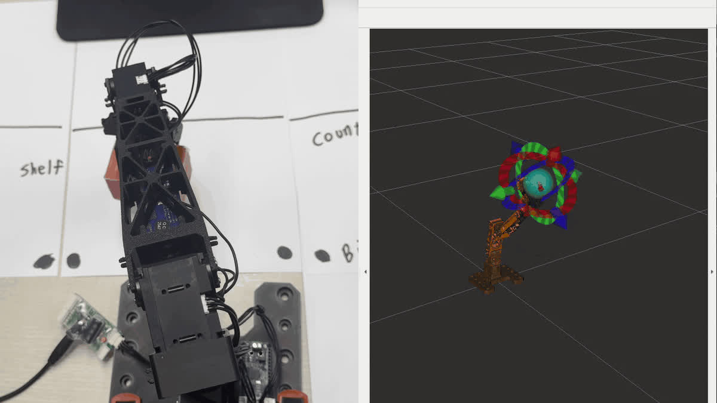
LARO-BOT
목표 좌표를 실제 로봇 움직임으로 연결
관절값 계산 및 경로 실행
실물 로봇 동작 + 경로 시각화
01
목표 위치와 방향 입력
카메라 인지 결과로 받은 좌표와 물체의 방향
02
관절 목표값 후보 계산
위, 아래 자세의 관절값을 계산하여 후보값 도출
03
실행 가능한 자세 선택
관절 한계 확인 후 현재 자세와 가까운 후보값 선택
04
팔 경로 계획 및 실행
선택한 관절값을 컨트롤러로 전달
9
Notes:
6

Slide 10
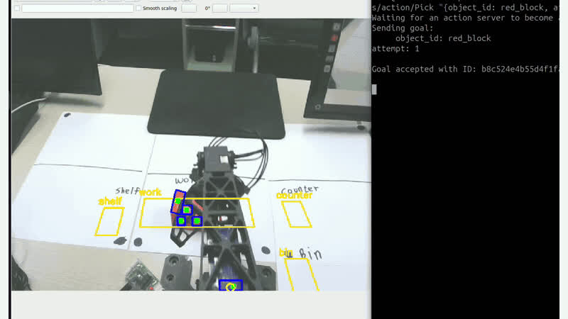
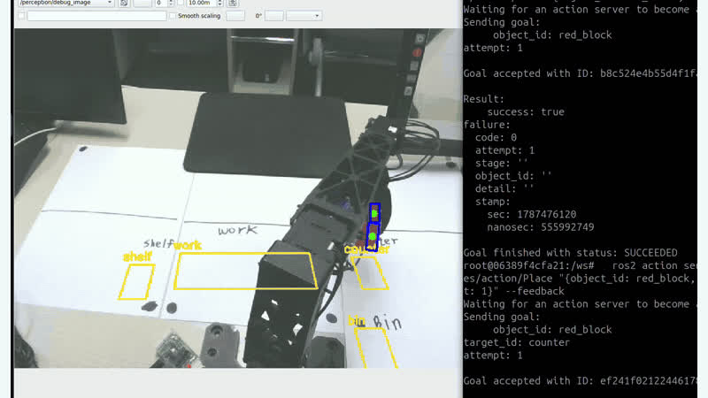
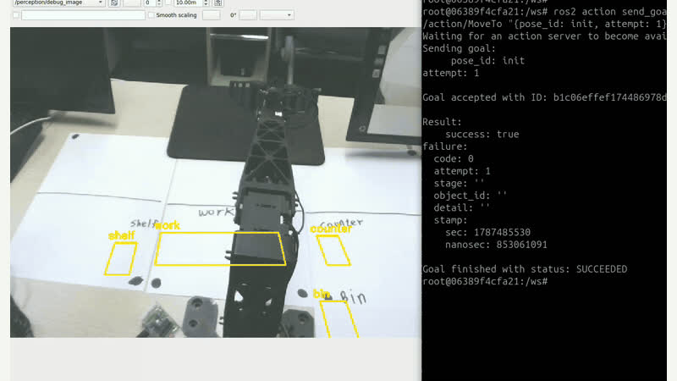
LARO-BOT
로봇이 수행 가능한 세 가지 행동
Pick.action
Place.action
MoveTo.action
Pick
Place
MoveTo
물체를 집어 들어 올리기
지정한 구역에 내려놓기
지정된 자세로 이동
물체 ID / 물체별 다른 접근 높이
집은 물체 / 목적 구역
사전 정의된 자세
이동
하강
접근
집기
상승
이동
낙하 확인
하강
놓기
후퇴
현재 자세
지정된 자세
Pick 실행
Place 실행
MoveTo 실행
10
Notes:
7

Slide 11
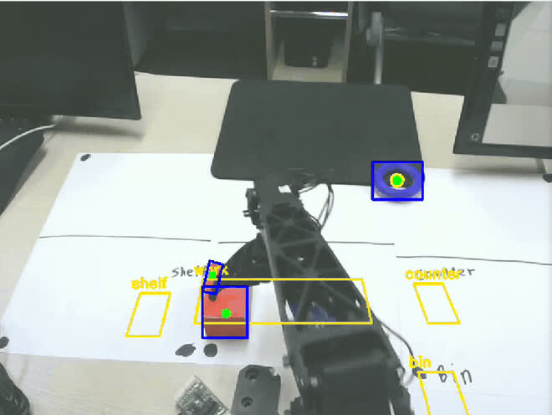
LARO-BOT
로봇 자율 행동 : 작업 구역에 남긴 물건을 스스로 정리
실물 자가 정리
대기 상태에서 2초 이상 관찰
work 구역에 머무는 물체를 정리 대상으로 선택
물체별 정리 목적지 지정
red_block → shelf / green_block → bin
기존 행동 시퀀스 재사용
Pick → Place → MoveTo(home)
동작 후 최종 배치 확인
마지막 인식 결과로 배치 여부 확인
11
Notes:
7

Slide 12
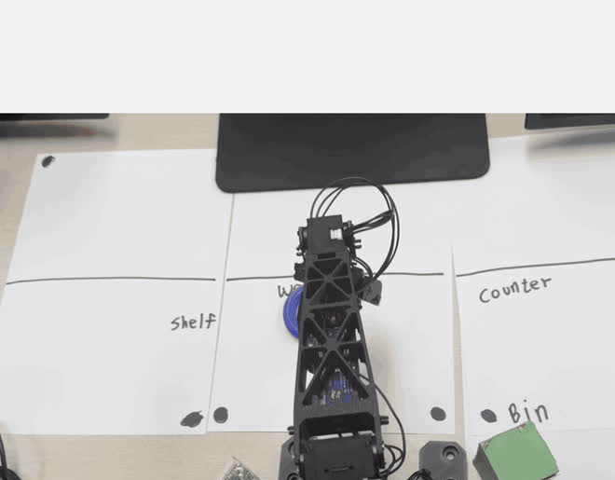
LARO-BOT
실패 원인에 맞춰 다시 시도하거나 중단
오류별 기본 복구 원칙
GRASP_FAILED 복구
OBJECT_NOT_FOUND
  후퇴
재탐색
  물체 위치 확인
물체가 보이지 않음
GRASP_FAILED
빈손으로 닫힘
  후퇴
재파지
  물체 위치 확인
GRIPPER_EMPTY
  Pick
운반 중 물체 낙하
UNDEFINED_POSE
UNREACHABLE
작업 중단
복구 시도 없이 중단
미등록 자세 / 도달 불가
복구 정책
한 명령당 복구 최대 1회, 단계별 시도 횟수 제한.
중단 명령 혹은 복구 횟수 소진 시 작업 중단
12
Notes:
8

Slide 13
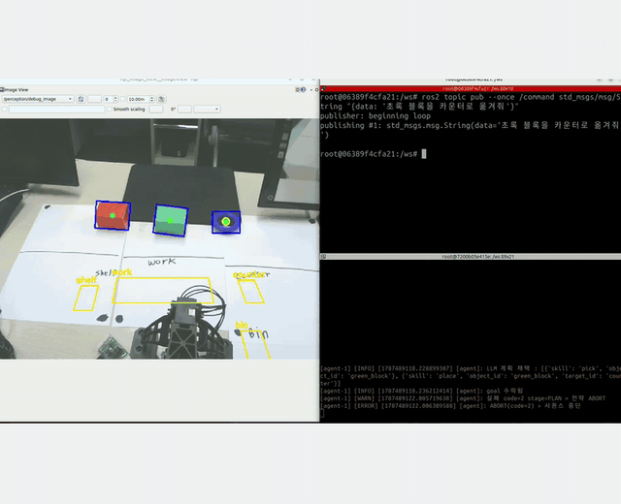
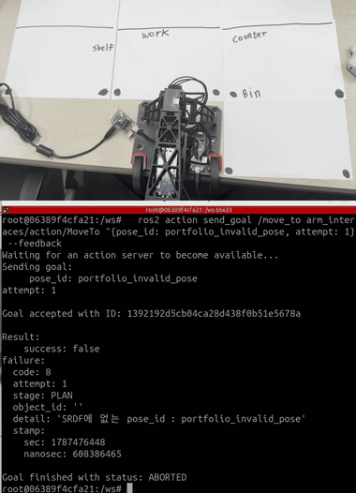
LARO-BOT
수행 불가능한 명령 차단
01
실행 중 추가 요청 거부
02
도달할 수 없는 목표 차단
03
잘못된 자세 요청 거부
작업 중 들어온 추가 명령
로봇팔이 닿을 수 없는 위치 요청
등록되지 않은 자세 이름 요청
기존 작업 실행 중
닿을 수 없는 위치
등록되지 않은 자세
busy = true
새 Goal 수신
다른 작업을 수행하고 있는지 확인
추가 요청 거부
기존 작업은 유지, 추가 요청만 거부
13
Notes:
8

Slide 14
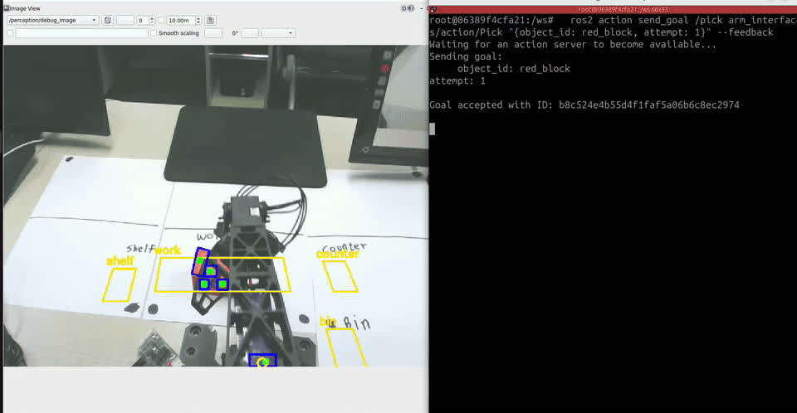
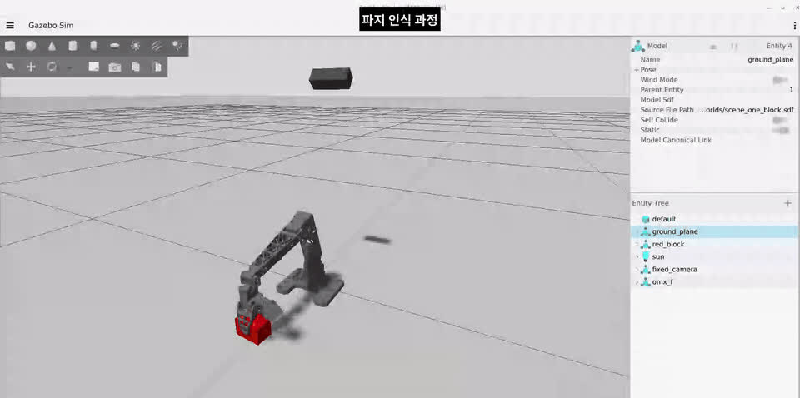
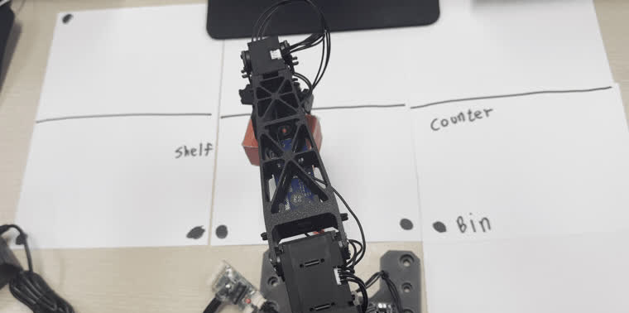
LARO-BOT
개발 과정에서 발견한 문제 개선
영상 보기 ↗
영상 보기 ↗
영상 보기 ↗
실물 좌표 오차
성공 오판
급격한 반전
실측으로 좌표 오차 원인 분리
그리퍼 관절값으로 직접 판정
IK 해의 연속성을 유지
시뮬레이션 좌표 설정을 실물에 적용하자
컨트롤러 완료만으로 판단하자
이동 중 팔꿈치 해가 바뀌면서
추정 좌표와 실제 위치에 24~51mm 차이 발생
빈손도 성공으로 처리되는 문제 발생
팔이 크게 반전하고 물체가 낙하
변경
팔의 도달 위치와 카메라 좌표를 분리 측정
변경
그리퍼가 멈춘 뒤 관절 위치 구간을 직접 비교
변경
현재 자세에서 가까운 IK 해를 계속 선택 + 파지 중 고정
결과
팔 도달 오차 1~6mm로 확인, 카메라 오차와 구분
결과
빈손 / 블록 / 링 파지 상태 구분
결과
동작 중 자세의 급격한 변화 방지
14
Notes:
9

Slide 15
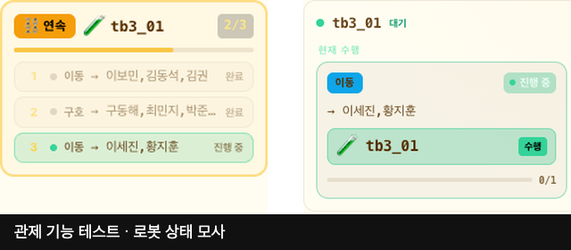



PROJECT 02
팀 프로젝트
VicPinky Carrier
이기종 로봇 6대를 연결하는 통합 관제 시스템
7인 팀, FMS 설계 담당
FMS 작업 진행 화면
2026.06~07 | 교육과정 프로젝트 경진대회 대상
다중 로봇 관제
작업 배정
교통 관리
15
Notes:
10

Slide 16
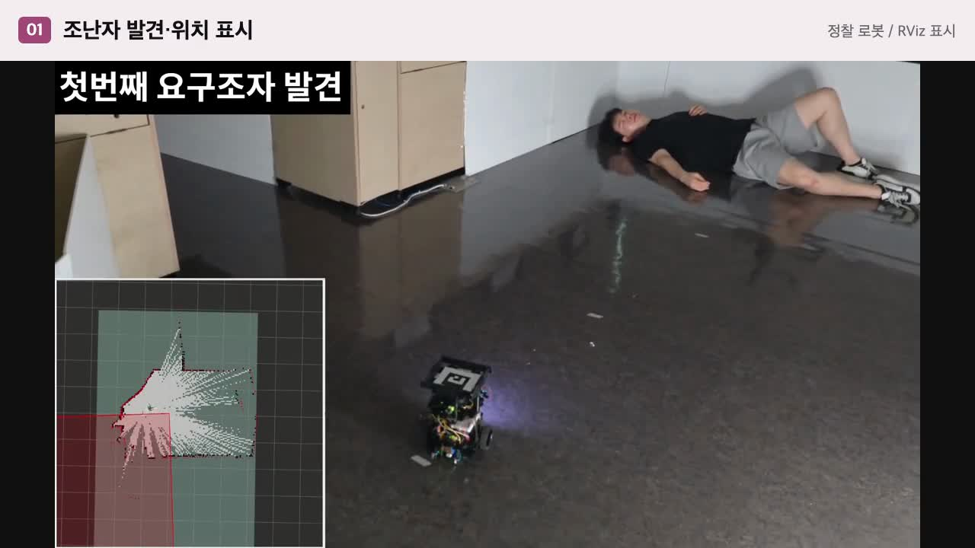
VICPINKY CARRIER
조난자 좌표를 구호 작업의 목적지로 연결
전체 작업 일람
01
조난자 좌표 수신
/victim/confirmed
정찰 로봇이 보낸 map 좌표를 수신
02
임시 노드·경로 연결
좌표를 VICTIM 노드로 등록
기존 노드 중 가장 가까운 노드와 엣지로 연결
03
구호 작업 생성
목적지 선택 → 구호 로봇 배정
가능한 로봇 중 조건으로 정렬하여 로봇 선택
16
Notes:
10

Slide 17
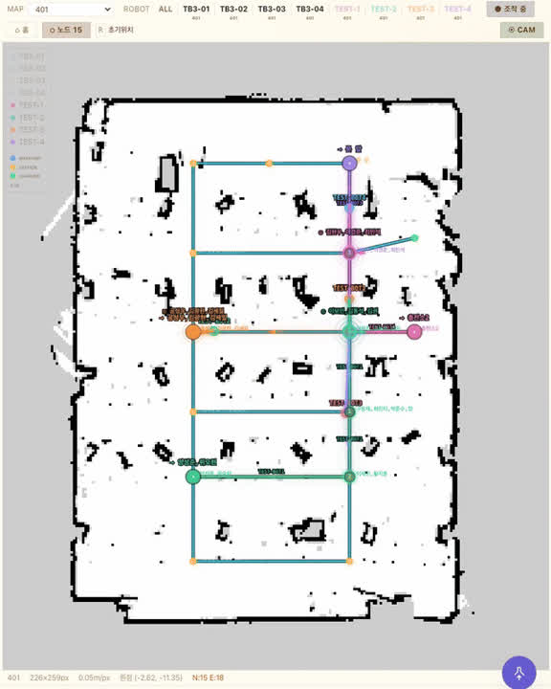
VICPINKY CARRIER
여러 이기종 로봇을 하나의 시스템으로 통합
로봇 추적 화면
사용자 화면(React)
DB(MongoDB)
대시보드(로봇 상태, 로봇별 작업, 로봇 추적, 데이터 관리)
로봇 정보
작업 이력
지도, 노드, 엣지
로그
FMS Backend(NestJS)
Fleet Monitor
Task Manager
Traffic Manager
Auto Dispatcher
WebSocket, rosbridge, domain_bridge, Action Relay
필요한 데이터만 중계
로봇별 DDS 도메인
TurtleBot x 4
VicPinky Carrier
로봇팔(OMX)
통신 경로 분리 | 센서, 상태, 명령: Socket.IO, rosbridge 카메라 영상: WebRTC
17
Notes:
10

Slide 18

VICPINKY CARRIER
작업 우선순위와 로봇별 실행 순서를 분리
작업 배정과 정상 실행
작업 진행 화면 UI
동영상 보기
연속 작업 진행
현재 수행 작업
작업 등록
전체 작업 큐
로봇 배정
단일 / 연속 / 시나리오
작업 우선순위에 따른 정렬
로봇 상태와 작업량 순 정렬
완료
실행·상태 반영
로봇별 작업 큐
후속 작업 확인
각 로봇 작업 실행 순서
완료된 단계와 현재 수행 작업을
같은 화면에서 확인
후보 로봇 비교
배정된 작업 수 적은 순
배터리 잔량 높은 순
목적지에 가까운 순
로봇 상태 오프라인, 오류 발생(ERROR), 일시정지(PAUSED) 제외
18
Notes:
11

Slide 19
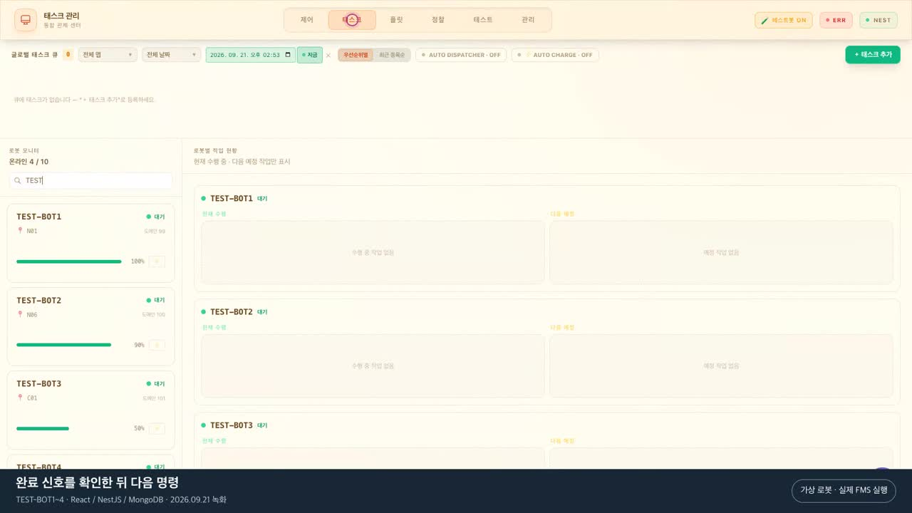
VICPINKY CARRIER
명령을 보낸 뒤 명령 완료 조건을 확인하며 진행
명령 저장 → 명령 단계 선택 → 명령 전송 → 명령 완료 조건 확인 → 다음 명령 전송
명령 확인
이동, 구호 명령
터틀봇 : NavigateToPose 결과 / 테스트봇: 위치 도착 판정
공급 명령, 승, 하차 명령
응답의 실패 상태, 결과 필드 조건을 검사
일시정지 명령
발행 후 진행, 다음 명령 신호까지 대기
연속 작업 명령, 커스텀 명령
로봇별 FIFO와 시나리오 순번을 분리해 다음 작업 실행
실행 상태 추적 | 명령 이력은 MongoDB에 저장하고 Socket.IO로 화면에 반영
결과 처리 시 활성 작업과 종료·일시정지 상태를 확인해 후속 진행을 제한
19
Notes:
[2026-09-21 포트폴리오 근거 검토]
본인 기여 확인: GitHub web f8e3fff task-execution.service.ts, fms-state/robot-task-queue.service.ts, task-status.service.ts 및test/signal-step.e2e-spec.ts 작성이력kdm111. 주요함수sendStep,onServiceResult,onActionStepResult,registerSignalAwait,stepCompleted,advanceOrComplete,dispatchNext,advanceScenario. 원격파일과현재로컬일치. 테스트코드는비매칭신호대기·서비스success=false·Action실패와결과조건검사시나리오를포함하지만이번에MongoDB기반e2e는실행하지않았습니다. rosPlanDB저장은재시작후자동복구보장을의미하지않습니다. 활성Map과timer는메모리이며모든비동기경로에대해중복처리불가능을증명한구조가아닙니다.

Slide 20
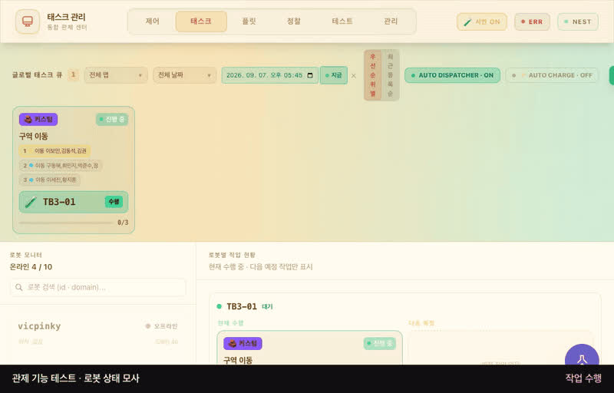
VICPINKY CARRIER
실패 이력을 남기고 단일 작업을 재배정
수행 중인 단일 작업의 오류 처리
오류 발생 + 작업 배정
TB3-01 오류
기존 실행 작업 FAILED 처리
수행 중 단일 작업
실패 이력 보존
TB3-02 수행
새 작업 생성 후 자동 배정
가용 후보에 재배정
같은 내용으로 새 작업 등록
자동 배정 실행 시 작업 순서
한 로봇에게 여러 작업을 동시에 할당했을 경우
연속 / 시나리오 오류 발생
완료 이력은 보존하고 남은 작업은 실패로 정리
20
Notes:
12

Slide 21
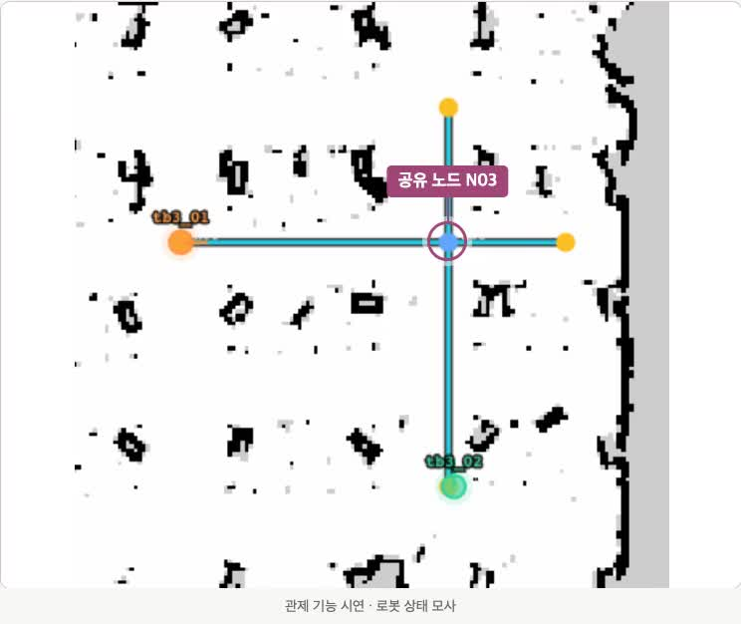
VICPINKY CARRIER
노드 점유 진행과 경로 우선순위로 통행 조율
충돌 방지
경로 우선권 결정 순서
작업 유형 우선순위
착수 시각
로봇 ID
착수 시각이 없으면 생성 시각을 사용합니다.
01
두 로봇의 다음 목표가 같은 노드로 겹침
다음 노드의 점유 상태와 다른 로봇의 목표를 비교
02
구호는 진행, 이동은 양보 대기
구호(PROCESS) > 이동(MOVE) > 충전(CHARGE)
03
조건 해소 후 남은 경로로 재출발
tb3_01은 N04에서 완료
tb3_02는 N03 → N05로 이동을 이어감
경로 생성 : Dijkstra
경로 주행 시 : 다음 노드 조회
잠긴 중간 노드를 제외해 경로 선택
경로 우선권에 따라 대기 혹은 재출발 결정
21
Notes:
12

Slide 22
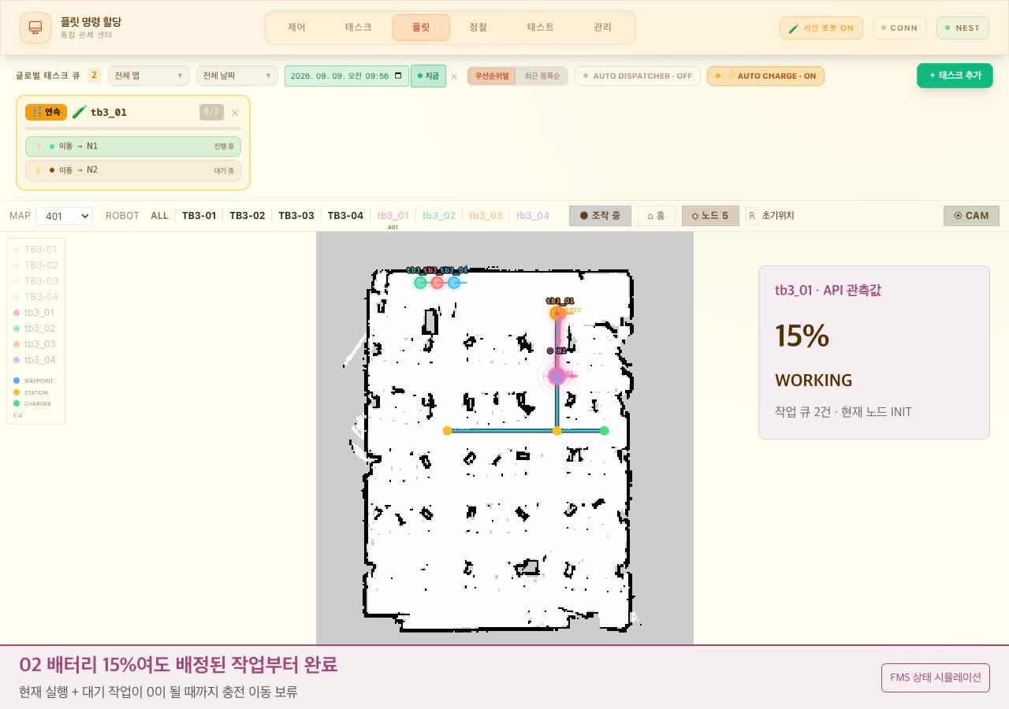
VICPINKY CARRIER
로봇 배터리 부족 시 자동 충전
자동 충전
자동 충전 순서
01
배터리 20% 미만
충전 필요 상태로 전환
02
배정된 작업을 모두 완료
현재 실행 + 대기 작업이 모두 0건이면 진행
03
빈 충전소로 이동
빈 충전소가 없으면 지정된 장소에서 대기
04
80% 이상이면 지정된 장소로 복귀
충전소를 비우고 지정된 장소에서 대기
22
Notes:
12

Slide 23
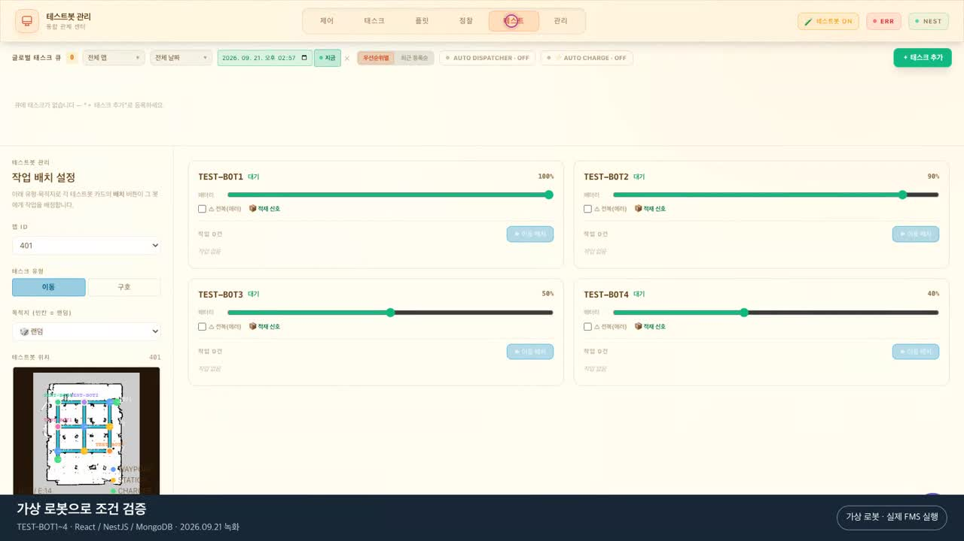
VICPINKY CARRIER
가상 로봇으로 실물 투입 전 로봇 검증
가상 로봇
01
실물 로봇 없이 반복 테스트
ROS2 rosbridge 없이 백엔드에서 실행
위치 정보, 배터리 상태, IMU 이상을 주입
02
실제 FMS 로직 사용
작업 배정, 경로 탐색, 실행 상태 관리를
실제 FMS 로직으로 처리
03
전복, 배터리 부족 상태 재현
전복되거나 배터리 상태 조절을 통해
후속 작업 진행을 검증
23
Notes:
13

Slide 24

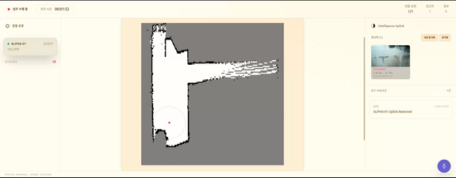
VICPINKY CARRIER
개발 과정에서 발견한 문제 개선
중계 목록
로봇별 통신 분리
다중 로봇 주행 관리
/tf
불필요한 토픽 제외
tb3_01(DDS 41)
FMS(DDS 49)
/odom
/tb3_01/odom
/amcl_pose
위치 상태
tb3_02(DDS 42)
/tb3_02/odom
/odom
주행 추정
/odom
통신 병목
로봇 간 토픽 구분
노드 기반 관제
불필요한 중계 트래픽 축소
로봇별 DDS 도메인 분리
좌표 전달에서 노드 기반 관제로 확장
고빈도 TF까지 중계하며
상태 수신이 불규칙해짐
여러 로봇이 같은 토픽명을 사용해
상태와 명령을 구분할 필요
여러 로봇의 이동을 관리하려면
위치와 경로 진행을 비교할 공통 기준이 필요
변경
로봇별 중계 목록을 조정하고
관제용 위치 상태 토픽을 사용
변경
로봇별 도메인을 나누고
허브에서 로봇 ID로 구분
변경
경로를 노드, 엣지로 표현하고
위치 정보로 상태와 통행 충돌을 판단
결과
필요한 관제 데이터 중심으로
중계 범위를 정리
결과
로봇 내부 토픽명은 유지하고
관제에서 상태·명령을 분리
결과
FMS는 경유 순서와 통행을 조율하고
Nav2는 노드 사이의 주행을 담당
24
Notes:
13

Slide 25
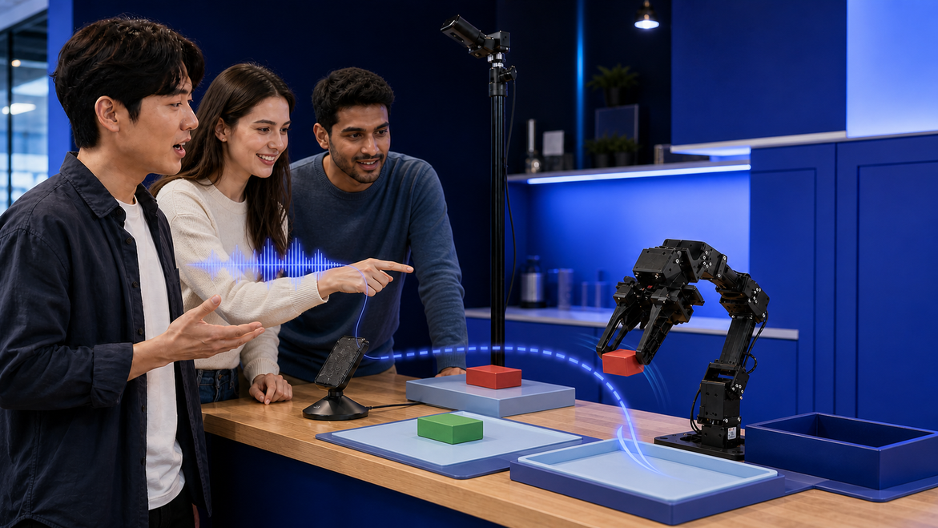
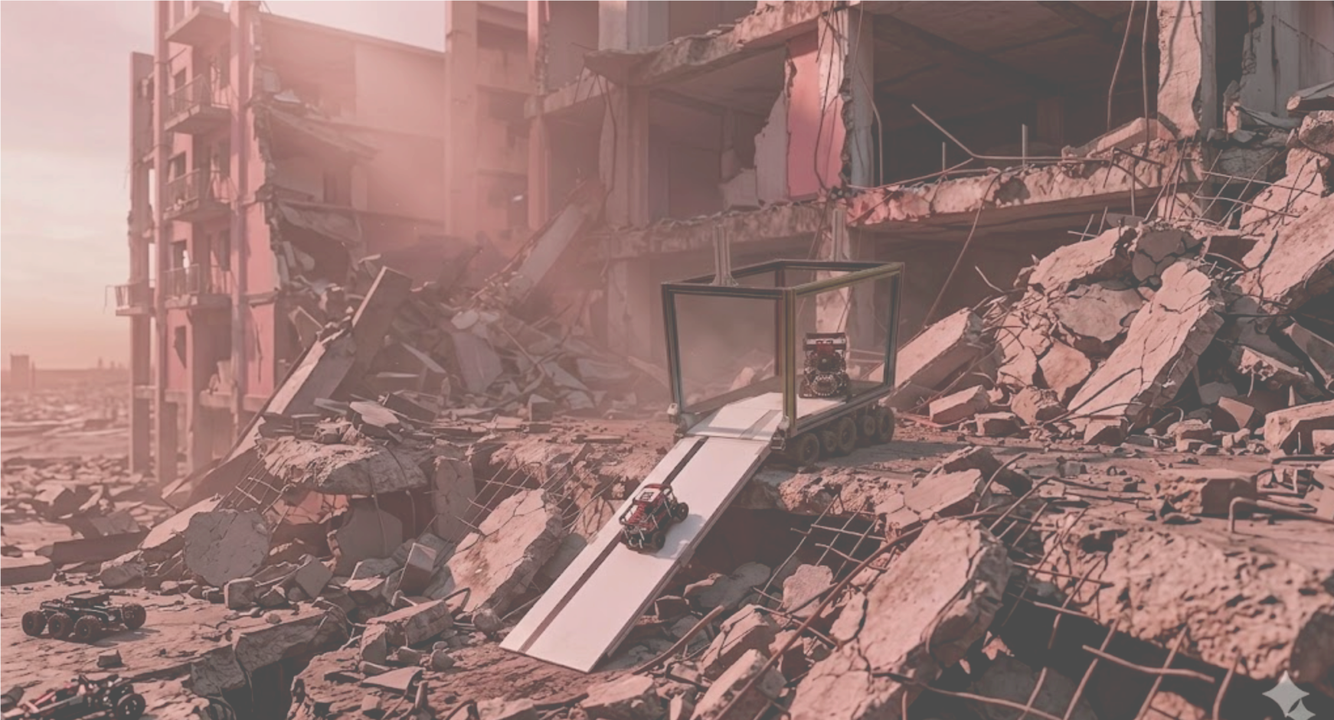
THANK YOU
박준수
pjsu94@naver.com
github.com/kdm111
25
Notes:
14

